Slide 1
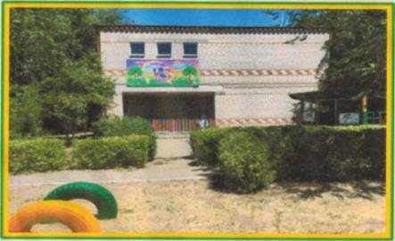
Муниципальное казенное дошкольное образовательное учреждение детский сад общеразвивающего вида с приоритетным осуществлением деятельности по художественно-эстетическому направлению развития детей №5 села Арзгир Арзгирского района Ставропольского края.
ОРГАНИЗАЦИЯ РАБОТЫ КОНСУЛЬТАТИВНОГО ПУНКТА «РАННЯЯ ПОМОЩЬ» ДЛЯ РОДИТЕЛЕЙ (ЗАКОННЫХ ПРЕДСТАВИТЕЛЕЙ) И ДЕТЕЙ ДОШКОЛЬНОГО ВОЗРАСТА НЕ ПОСЕЩАЮЩИХ ДОУ
Выполнил: учитель – логопед
Iквалификационной категории
Кузан Наталья Владимировна
с. Арзгир 2020-2021 гг.

Slide 2
ЦЕЛЬ:
Обеспечение единства и преемственности семейного и общественного воспитания, оказание психолого-педагогической помощи родителям (законным представителям), поддержка всестороннего развития личности детей, не посещающих образовательные учреждения.

Slide 3
ЗАДАЧИ:
Оказание консультативной помощи родителям (законным представителям) по различным вопросам воспитания, обучения и развития ребёнка дошкольного возраста;
Оказание содействия в социализации детей дошкольного возраста, не посещающих образовательные учреждения;
Разработка и реализация индивидуальных маршрутов консультативной помощи родителям и детям.
Обеспечение взаимодействия между государственным образовательным учреждением, реализующим общеобразовательную программу дошкольного образования, и другими организациями социальной и медицинской поддержки детей и родителей (законных представителей).

Slide 4
НОРМАТИВНЫЕ ДОКУМЕНТЫ
Конвенция ООН о правах ребенка;
Конституция РФ ст. 43;
Федеральный закон от 24.07.1998 №124-ФЗ «Об основных гарантиях прав ребенка в Российской Федерации»;
Письмо Минобрнауки России от 07.06.2013г. № ИР – 535/07 «О коррекционном и инклюзивном образовании детей»
Федеральный закон от29.12.2012 №273-ФЗ «Об образовании в Российской Федерации»
Федеральный закон от 24.11.1995 №181-ФЗ «О социальной защите инвалидов в Российской Федерации»
Приказ министерства образования и молодежной политики Ставропольского края от 11 апреля 2017г. № 522-пр «О создании консультационных пунктах по оказанию методической, психолого-педагогической, диагностической и консультативной помощи родителям (законных представителей) несовершеннолетних обучающихся, обеспечивающих получение детьми дошкольного образования в форме семейного образования».
Государственная программа Российской Федерации «Доступная среда» на 2011 – 2020 годы, утвержденная Постановлением Правительства Российской Федерации от 01.12.2015 года №1297 «Об утверждении государственной программы Российской Федерации «Доступная среда» на 2011-2020 годы».
Концепция развития ранней помощи в Российской Федерации на период до 2020 года, утвержденная распоряжением Правительства Российской Федерации №1839-р от 31.08.2016 года.
Указ Президента Российской Федерации от 7 мая 2018 г. № 204 «О национальных целях и стратегических задачах развития Российской Федерации на период до 2024 года»
Приказ министерства образования Ставропольского края от 13 апреля 2018 года № 586-пр "Об организации деятельности служб ранней помощи детям с нарушениями развития или высоким риском возникновения нарушения развития и их родителям (законным представителям) в организациях, подведомственных министерству образования Ставропольского края".

Slide 5
МОДЕЛЬ РАБОТЫ КОНСУЛЬТАТИВНОГО ПУНКТА
Реклама работы консультационного пункта
Запрос родителей
Запись к специалистам
Приём специалистов по запросу
Помощь родителю и ребёнку

Slide 6
КАДРОВОЕ ОБЕСПЕЧЕНИЕ КП
Заведующий
Заместитель руководителя по ВР
Учитель - логопед
Педагог - психолог
Воспитатель по ИЗО деятельности
Инструктор
по физической культуре
Музыкальный
руководитель

Slide 7
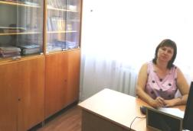
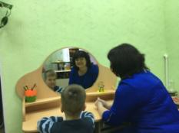
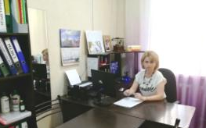
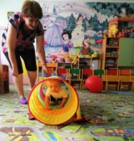
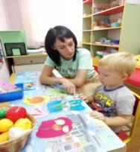
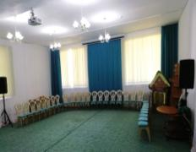
УСЛОВИЯ РАБОТЫ КОНСУЛЬТАТИВНОГО ПУНКТА:
Методический
кабинет
Кабинет учителя - логопеда
Кабинет заведующего
Физкультурный зал
Кабинет воспитателя по ИЗО
Кабинет педагога - психолога
Музыкальный
зал

Slide 8
Просвещение
Консультации
Диагностическое обследование
ФОРМЫ РАБОТЫ
Беседы
Анкетирование
Дистанционное обучение
Распространение информационных листов и буклетов
Совместные занятия с детьми и родителями

Slide 9
Система работы в Консультативном пункте ранней помощи
Запрос родителей (законных представителей)
Первичный прием
Углубленная оценка
Составление индивидуальной программы ранней помощи
Консультирование родителей
Совместная активность специалиста с ребенком и семьей
Оценка результатов работы и сопровождение

Slide 10
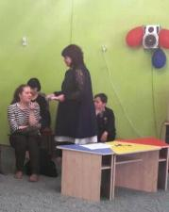
Запрос родителей (законных представителей)
Запрос родителей (законных представителей)
Личное обращение
Дистанционное обращение
Телефонный звонок
Обращение на сайт детского сада
Электронная почта д/с

Slide 11
Алгоритм работы с детьми раннего возраста I этап – первичный прием (диагностический)
Знакомство;
Работа с медицинской картой (сбор анамнестических данных ребенка);
Беседа с родителями (сбор данных о семье, младенческом и раннем развитии ребенка);
Выявление уровня развития малыша и его возможностей специалистами (анкетирование, диагностика, наблюдение за поведением ребенка, его играми, общением);
Выдача заключения
Консультирование по результатам заключения первичной диагностики;
Построение дальнейшего образовательного маршрута ребенка.

Slide 12
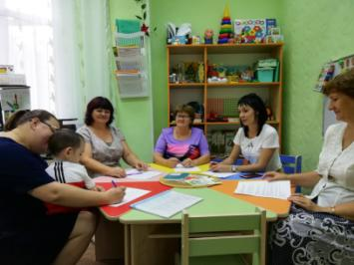
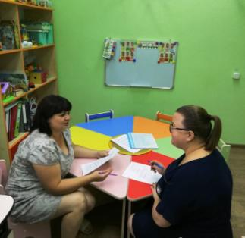
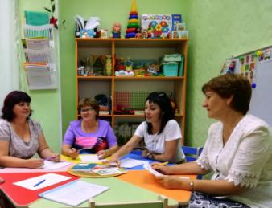
Первичный прием

Slide 13
Диагностические параметры развития
эмоциональное развитие
физическое развитие
сенсорное развитие
речевое развитие ребенка
крупная моторика
мелкая моторика
развитие зрительно-моторной координации
развитие восприятия и познавательной активности
развитие мыслительных операций
развитие психических функций ребенка (внимания, памяти)
развитие деятельности
развитие культурно-гигиенических навыков и самообслуживания

Slide 14
Методики обследования детей раннего возраста
Методика диагностики умственного развития от рождения до 6 лет А. Гезелла, таблицы Гезелла;
Шкалы развития младенцев (тест Н.Бэйли)
Тест «Оценка психомоторного развития ребенка» (Л.Т. Журба, Е.М. Мастюкова);
Диагностика психического развития детей от рождения до трех лет Е.О. Смирновой, Л.Н. Галигузовой, Т.В. Ермоловой, С.Ю Мещеряковой;
Психолого – педагогическое обследования Е.А. Стребелевой;
Логопедическое обследование 2-4 лет О.Е. Громовой, Г. Н. Соломатина;
Логопедические карты для речевых нарушений Е.Д.Дмитрова
Методика психолого – логопедического обследования детей с нарушениями речи Г.А. Волковой

Slide 15
Алгоритм работы с детьми раннего возраста II этап – углубленная оценка
Цель проведения углубленной оценки – выявить четкие параметры, на которые надо ориентироваться при составлении индивидуальной программы семье и ребенку. Углубленную оценку проводят узкие специалисты.
Анамнестические Результаты Наблюдения
данные диагностики специалистов
Коллегиальная оценка (экспертная система индивидуального сопровождения развития ребенка)
Заключение

Slide 16
Алгоритм работы с детьми раннего возраста III этап – составление индивидуальной программы ранней помощи
оцениваются актуальные индивидуальные особенности ребенка;
длительность программы;
назначается специалист, работающий в дальнейшем с этой семьей;
частота встреч;
определяются направления коррекционной помощи;
составляется индивидуальная программа развития ребенка с учетом его возрастных и индивидуальных особенностей.

Slide 17
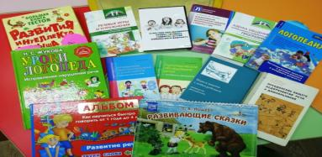
Основные программы по работе Консультативного пункта
ООП ДО «Детство» Т. И. Бабаева и А. Г. Гогоберидзе МКДОУ д/с № 5 с. Арзгир
Комплексная программа «Развитие ребенка раннего возраста» под редакцией Е.А. Екжановой
Образовательная программа «Теремок» для детей раннего возраста Н.В. Корчаловская, Е.Б. Колтакова
Образовательная программа для детей раннего возраста «Первые шаги» С.Ю. Мещерякова, Л.Н. Галигузова.
Образовательная программа дошкольного образования для детей раннего дошкольного возраста (с 2 до 3 лет)с расстройствами речевого и интеллектуального развития Н. В. Нищева, Л.Б. Гавришева, Ю.А. Кирилова

Slide 18
Алгоритм работы с детьми раннего возраста I V этап – консультирование родителей
Проводится консультирование родителей по вопросам формирования и развития социально - бытовых навыков ребенка, по развитию мобильности, познавательной активности, коммуникации, речи и общения в области эмоционального развития ребенка, его взаимодействия с родителями, формирования привязанности.
В период пандемии работа продолжалась в дистанционном режиме(электронная почта д/с, WhatsApp) родителям предлагались консультации, памятки, буклеты.

Slide 19
Алгоритм работы с детьми раннего возраста V этап – Совместная активность специалиста с ребенком и семьей
Коррекционно-развивающие занятия направлены:
на развитие эмоционального мира малыша;
формирование навыков общения со взрослыми и сверстниками;
развитие общей, мелкой, артикуляционной моторики;
развитие пластичности, координации и равновесия;
развитие понимания речи, активизация речевой деятельности;
развитие слухового и зрительного восприятия, внимания и памяти;
развитие творческой деятельности, воображения и фантазии;
ознакомление с окружающим миром.

Slide 20
Алгоритм работы с детьми раннего возраста V I этап – Оценка результатов проведенной работы с ребенком и сопровождения семьи
повторная психолого-педагогическая диагностика;
определение динамики развития ребенка;
определение дальнейшего образовательного маршрута.

Slide 21
Работа с семьёй в консультативном пункте
Родителям специалисты оказывают помощь в индивидуальном подборе игр, занятий, видов деятельности, способствующих развитию ребёнка;
Родители знакомятся с дидактическими играми, развивающими внимание, память, мелкую моторику;
Родители получают консультации по вопросам: воспитания, обучения и развития детей, детско-родительских отношений, преодоление трудностей в поведении и общении со сверстниками, адаптации в детский коллектив и образовательную среду;
Родители получают рекомендации по развитию артикуляционного аппарата ребёнка, устранению дефектов звукопроизношения, расширению лексических запасов слов, а также по развитию связной речи.

Slide 22
Количество обращений за период функционирования консультативного пункта «Ранняя помощь»

Slide 23
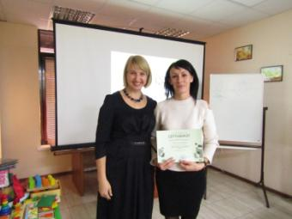
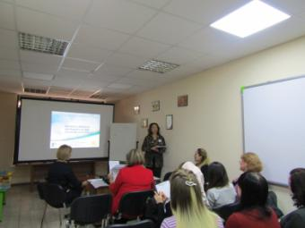
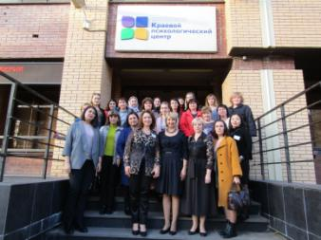
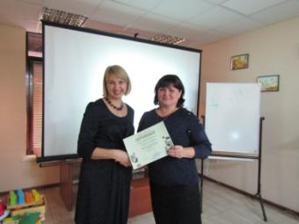
Специалисты активно проходят обучение в ГБОУ «Краевом психологическом центре» г. Ставрополя

Slide 24
Литература и интернет ресурсы по теме: Организация работы консультативного пункта «Ранняя помощь» для родителей (законных представителей) и детей дошкольного возраста не посещающих ДОУ
Организация консультационного центра инклюзивного образования в детском саду: сборник методических рекомендаций/ автор составитель Т.А. Пескишева; под общей редакцией Э.Ф. Алиевой, О.Р. Радионовой М.: Федеральный институт развития образования, 2018. – 163 с.
Аксенова О.Ж., Самарина Л.В. Стандартные требования к организации деятельности службы раннего вмешательства. Санкт-Петербург, 2012.
Пескова Г.И. Процесс раннего вмешательства в детское развитие: история Чикагского лонгитюдного исследования /Г.И. Пескова// Молодой ученный. – 2012.-№5 с. 480-482
Приходько О.Г. Система ранней помощи детям с ограниченными возможностями здоровья и их родителям / О.Г. Приходько, О.В. Югова; АНО – 2015.
Разенкова Ю.А. Система ранней помощи: поиск основных векторов развития / Ю. А. Разенкова - «Карапуз» 2011.
http://booksh.pro/ru/book20208/autichnyi-rebenok-pomoshi-m-m-libling
http://booksh.pro/ru/book/113851/muzika-v-sisteme-rannei-pomoshi-novye-pedagogicheskie-tehnologii-irina-vyrodova
https://docplayer.ru/65080196-Soprovozhdenie-problemnogo-rebenka-i-ego-semi-v-sisteme-rannee-pomoshi-fragment-knigi-n-a-aleksandrova-e-r-daenskaya-t-a-basilova.html

Slide 25
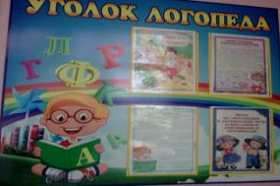
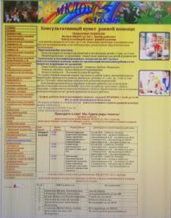
Если у вас есть знакомые семьи с детьми которые не посещают дошкольное образовательное учреждение и нуждаются в нашей помощи– эта информация для Вас!!!
Специально для Вас на базе Муниципального казенного дошкольного образовательного учреждения детского сада №5 села Арзгир организованна работа Консультативного пункта «Ранняя помощь»
обратившись в который Вы получите бесплатную квалифицированную помощь специалистов: педагога-психолога, учителя-логопеда, воспитателя, инструктора по физической культуре, воспитателя по изодеятельности.
Мы поможем современным родителям справиться со всеми
проблемами возникающими в процессе воспитания детей.
С информацией можно ознакомиться на сайте нашего детского сада, стенде, а также в социальных сетях сети интернет и отделения детской поликлиники Арзгирской ЦРБ.
Если у вас есть желание и возможность можно обратиться со своей проблемой в Краевой центр психолого-педагогической реабилитации ГБОУ «Краевой психологический центр» по адресу:355000 г. Ставрополь ул. Мира д.285 Тел.(8652)992352 или E-mail: kpmpk minobr@mail.ru

Slide 26
Спасибо за внимание!

